Slide 1
Thứ tư ngày 19 tháng 1 năm 2022
Đạo đức
Kính trọng và biết ơn người lao động

Slide 2
ĐỌC TRUYỆN
BUỔI HỌC ĐẦU TIÊN

Slide 3
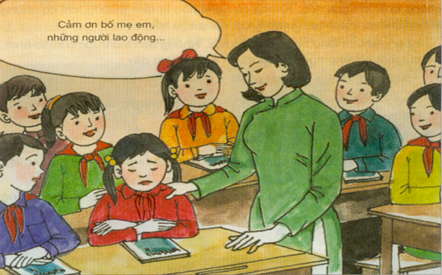

Slide 4
BUỔI HỌC ĐẦU TIÊN
Năm nay, lớp 4A có cô giáo mới. Buổi
học đầu tiên làm quen với lớp, cô giáo yêu cầu:
- Các em hãy giới thiệu đôi nét về bản thân và gia
đình mình.
Cả lớp sôi động hẳn lên,bạn nào cũng hào hứng: - Thưa cô, em tên là Hồng. Bố mẹ em là
Công nhân nhà máy điện ạ.
- Thưa cô, em tên là Sơn. Bố em là bộ đội
biên phòng, mẹ em là giáo viên ạ.
- Thưa cô, em tên là Trang. Bố em là phóng viên, mẹ em là bác sĩ ạ. Đến lượt Hà, cũng như các bạn, em kể rất tự hào: - Thưa cô, em tên là Hà. Bố mẹ em đều làm nghề quét rác ạ. Trong lớp bỗng rộ lên những tiếng cười. Hà ngơ ngác nhìn quanh, rồi như hiểu ra, mặt em đỏ bừng, rơm rớm nước mắt. Cô giáo bước đến bên Hà, âu yếm đặt tay lên vai em: - Cảm ơn bố mẹ em, những người lao động đã giữ cho thành phố của chúng ta luôn sạch đẹp. Không có nghề nào là tầm thường, chỉ có những kẻ lười biếng, vô công rồi nghề mới đáng xấu hổ. Không khí in lặng bao trùm lớp học. Những bạn lúc trước cười to nhất, giờ cúi mặt ngượng ngùng….Một bạn rụt rè đứng dậy: - Thưa cô, chúng em thật có lỗi. Chúng em xin lỗi cô, xin lỗi bạn Hà.

Slide 5
Hoạt động 1
TÌM HIỂU TRUYỆN

Slide 6
- Khi Hà kể xong một số bạn trong lớp đã làm gì?
- Vì sao khi nghe Hà giới thiệu về nghề nghiệp của bố mẹ mình, một số bạn trong lớp lại cười?
Vậy nếu em là bạn cùng lớp với Hà, em sẽ làm gì trong tình huống đó, vì sao?
Trong lớp bỗng rộ lên tiếng cười.
- Vì các bạn đó nghĩ rằng: bố mẹ bạn Hà làm nghề quét rác, không đáng được kính trọng như những nghề mà bố mẹ các bạn ấy làm.
HS 1: Nếu là bạn cùng lớp với Hà, em sẽ ......
HS2: Nếu là bạn cùng lớp với Hà, em sẽ ......

Slide 7
Câu chuyện khuyên chúng ta điều gì?
Chúng ta cần phải kính trọng tất cả những người lao động, kể cả những người quét rác như bố mẹ bạn Hà.
Chúng ta phải kính trọng tất cả những người lao động dù học làm bất kể công việc gì.

Slide 8
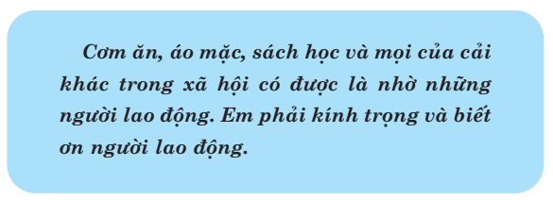

Slide 9
Bài tập 1: Theo em, trong số những người nêu dưới đây, ai là người lao động? Vì sao?
Hoạt động 2: Ai là người lao động?
1. Nông dân
2. Bác sĩ
3. Người giúp việc trong gia đình
4. Người lái xe ôm
5. Giám đốc công ti
6. Nhà khoa học
7. Người đạp xích lô
8. Giáo viên
9. Kẻ buôn bán ma túy
10. Kẻ buôn bán phụ nữ, trẻ em
11. Kẻ trộm
12. Người ăn xin
13. Kĩ sư tin học
14. Nhà văn, nhà thơ

Slide 10
Nông dân, bác sĩ, giám đốc công ti, nhà khoa học, giáo viên, kĩ sư tin học, nhà văn, nhà thơ hay người giúp việc trong gia đình, người lái xe ôm, người đạp xích lô… đều là những người lao động vì công việc của họ mang lại lợi ích cho bản thân, gia đình và xã hội.
Kẻ buôn bán ma túy, buôn bán phụ nữ, trẻ em, kẻ trộm, người ăn xin… không phải người lao động vì việc làm của họ gây nguy hại cho đất nước, làm xấu hình ảnh của đất nước, con người Việt Nam.

Slide 11
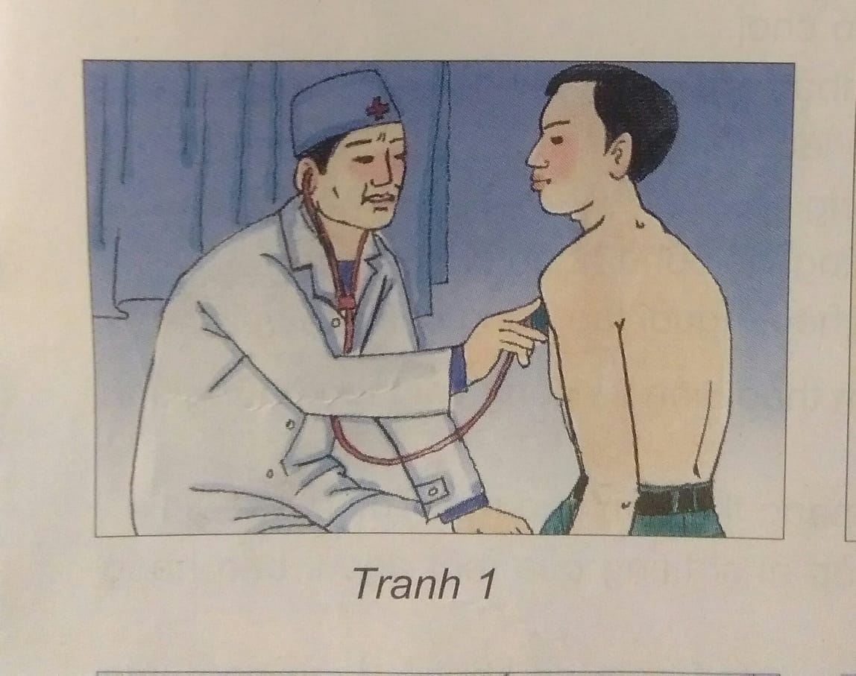
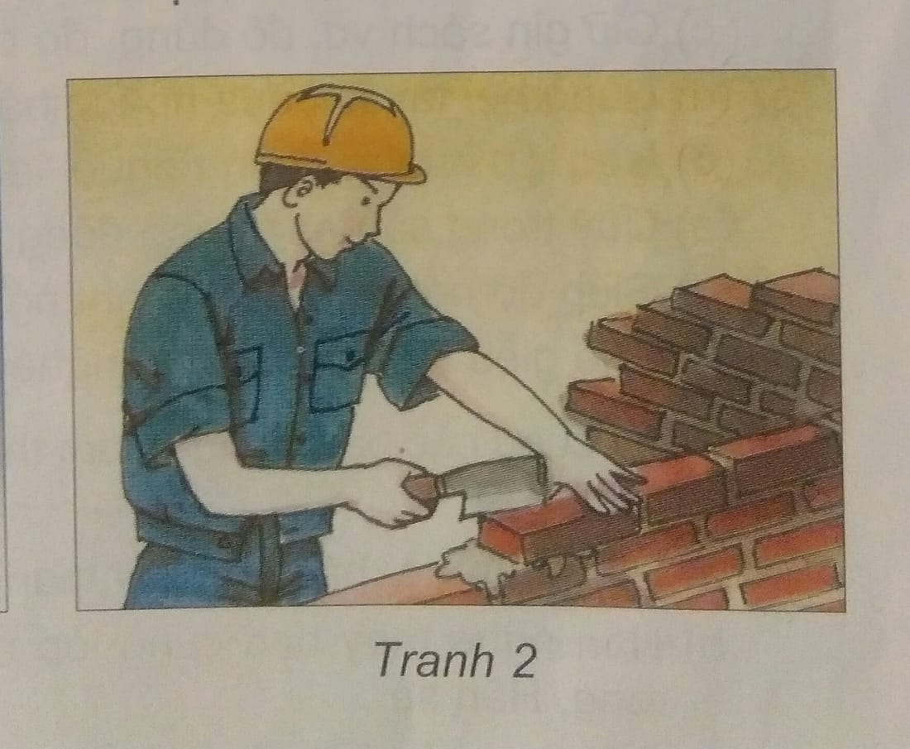
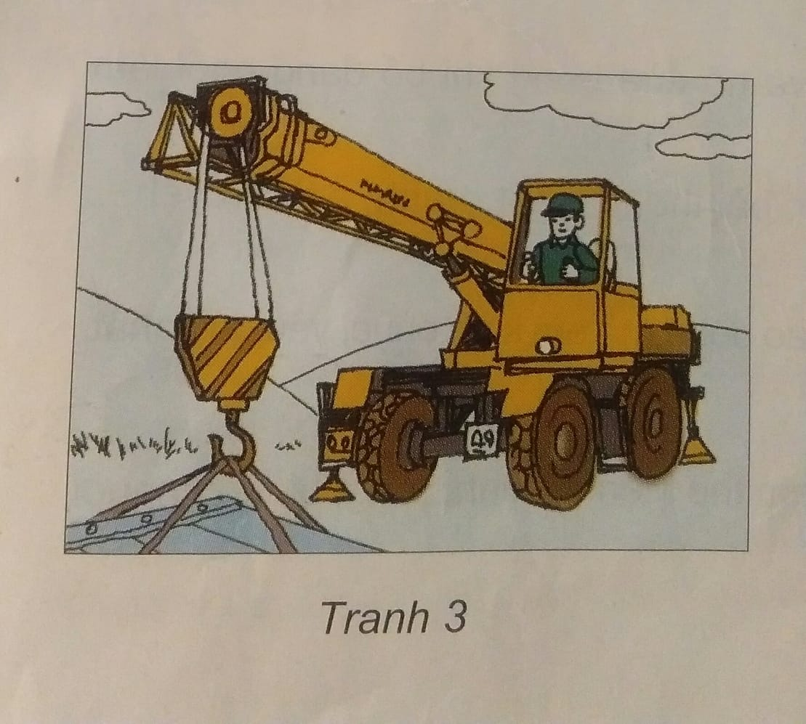
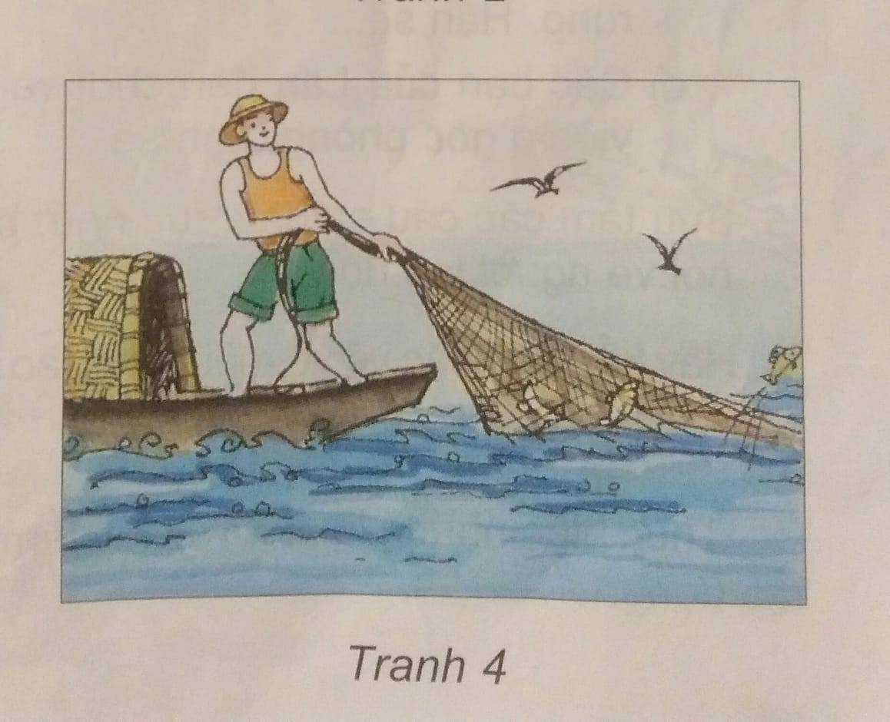
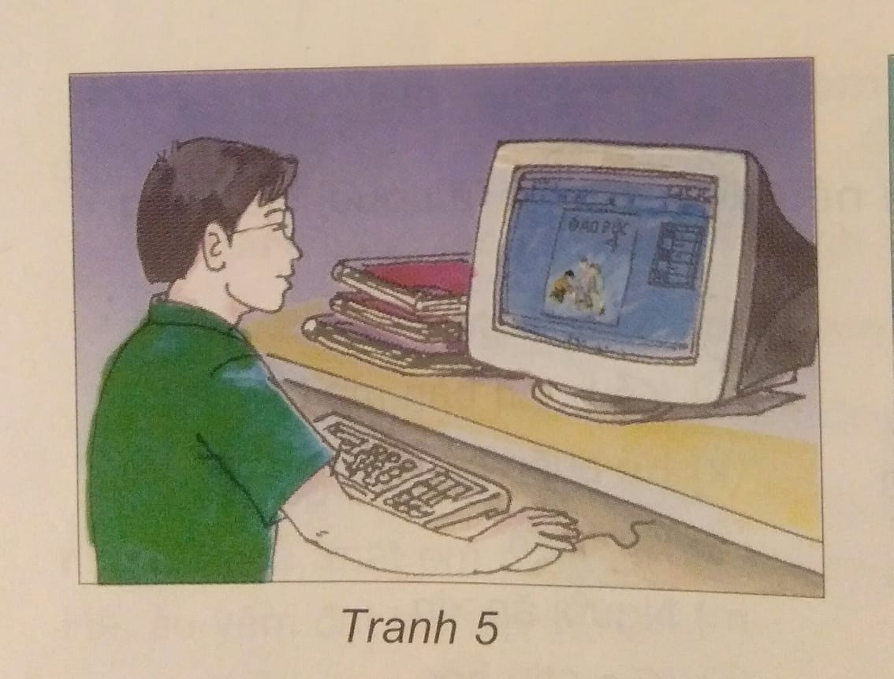
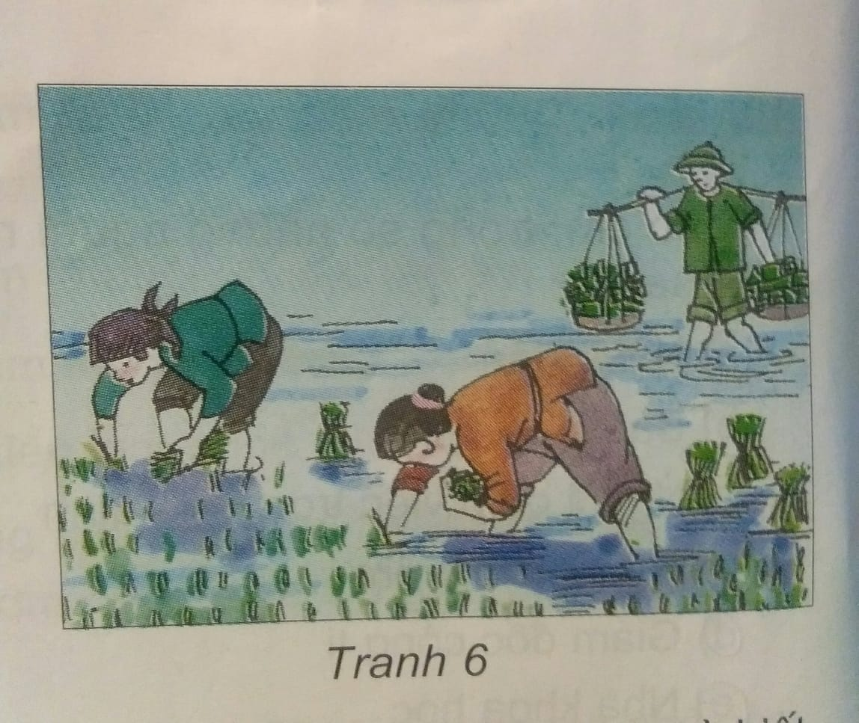
Em hãy cho biết, những công việc người lao động trong các tranh trên đem lại lợi ích gì cho xã hội?

Slide 12
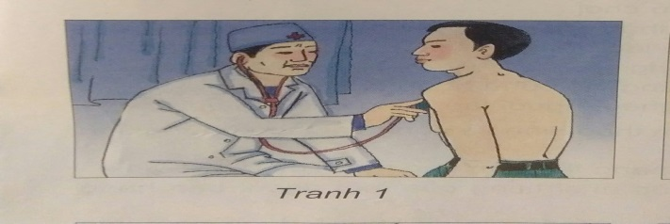
Bác sĩ
Thợ xây

Slide 13
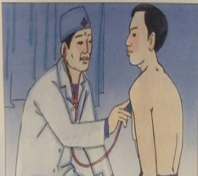
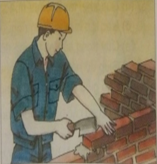
Người lao động | Ích lợi | Người lao động | Ích lợi
Nhờ có bác sĩ, xã hội mới chữa được nhiều bệnh tật, mới có những con người khỏe mạnh để làm việc.
Bác sỹ
Nhờ có thợ xây, mới có những nhà cao tầng, nhà máy xí nghiệp để sản xuất, công viên để vui chơi giải trí, trường học để các em học tập…
Thợ xây

Slide 14
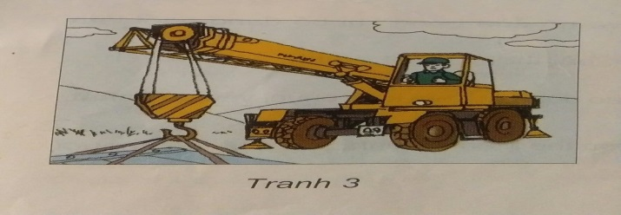
Công nhân lái máy cẩu
Ngư dân

Slide 15
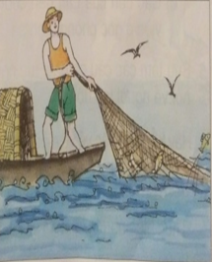
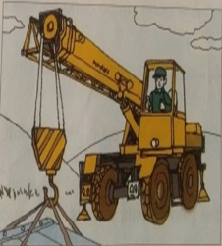
Người lao động | Ích lợi | Người lao động | Ích lợi
Nhờ có bác sĩ, xã hội mới chữa được nhiều bệnh tật, mới có những con người khỏe mạnh để làm việc.
Nhờ có các bác ngư dân mà chúng ta mới có thể được thưởng thức các loại hải sản như cá, tôm, cua, mực…
Bác sỹ
Nhờ có thợ xây, mới có những nhà cao tầng, nhà máy xí nghiệp để sản xuất, công viên để vui chơi giải trí, trường học để các em học tập…
Thợ xây
Nhờ có chú công nhân lái máy cẩu, để cẩu những thứ hàng nặng gảm được rất nhiều sức lao động.

Slide 16
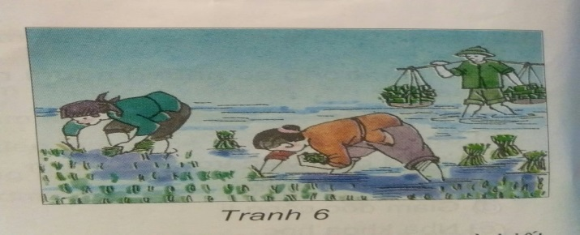
Kĩ sư, kiến trúc sư
Nông dân

Slide 17
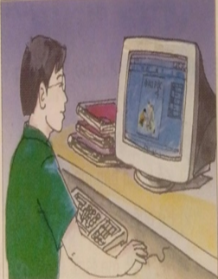
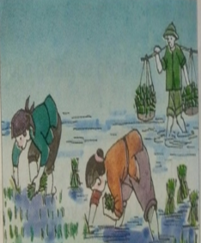
Người lao động | Ích lợi | Người lao động | Ích lợi
Nhờ có bác sĩ, xã hội mới chữa được nhiều bệnh tật, mới có những con người khỏe mạnh để làm việc.
Nhờ có các bác ngư dân mà chúng ta mới có thể được thưởng thức các loại hải sản như cá, tôm, cua, mực…
Bác sỹ
Nhờ có thợ xây, mới có những nhà cao tầng, nhà máy xí nghiệp để sản xuất, công viên để vui chơi giải trí, trường học để các em học tập…
Nhờ có các kiến trúc sư thành phố, làng mạc thôn xóm của chúng ta mới được kiến trúc đẹp đẽ
Thợ xây
Nhờ có chú công nhân lái máy cẩu, để cẩu những thứ hàng nặng gảm được rất nhiều sức lao động.
Nhờ các bác nông dân chúng ta mới có lúa, ngô, khoai, sắn ; có gạo, có cơm ăn hàng ngày..

Slide 19
Hoạt động 4
BÀY TỎ Ý KIẾN

Slide 20
Bài tập 3: Những hành động, việc làm nào dưới đây thể hiện sự kính trọng và biết ơn người lao động?
Chào hỏi lễ phép.
b. Nói trống không.
c.Giữ gìn sách vở, đồ dùng, đồ chơi.
d. Dùng hai tay khi đưa hoặc nhận vật gì.
đ. Học tập gương những người lao động.
e. Quý trọng sản phẩm lao động.
g. Giúp đỡ người lao động những việc phù hợp với khả năng.
h.Chế giễu người lao động nghèo, người lao động chân tay.

Slide 21
Không nên làm
Nên làm
a. Chào hỏi lễ phép
b. Nói trống không.
c. Giữ gìn sách vở, đồng dùng, đồ chơi.
d.Dùng hai tay khi đưa hoặc nhận vật gì.
Kính trọng và biết ơn người lao động
đ. Học tập gương những người lao động.
e. Quý trọng sản phẩm lao động.
h. Chế giễu người lao động nghèo, người lao động chân tay.
g. Giúp đỡ người lao động những việc phù hợp với khả năng.

Slide 22
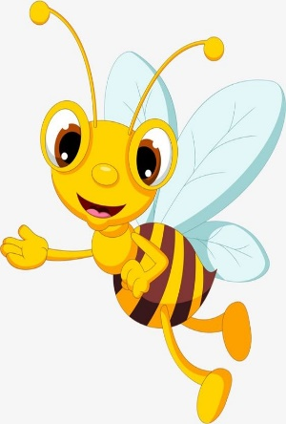
Ghi nhớ
Cơm ăn, áo mặc, sách học và mọi của cải khác trong xã hội có được là nhờ những người lao động. Em phải kính trọng và biết ơn người lao động.

Slide 23
CỦNG CỐ

Slide 24
Thanks you!

